Slide 1
2차 모임 현황 보고
2026.8.4 (화)

Slide 2
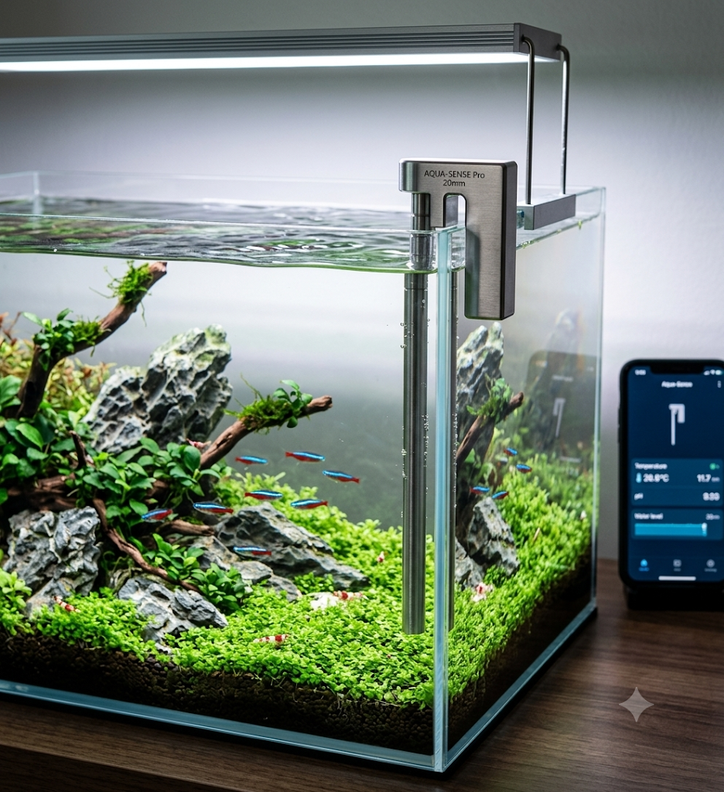
0. 주제 확정
목표: 관상어 건강 상태 및 수중 상태를 진단하는 하드웨어+소프트웨어 제품 만들기
기존 제품과의 차별성
1. 초기비용이 많이 들어가는 스마트 어항에 비해 가격 우위有
2. AI연산을 통한 용존산소량 도출
하드웨어: 수온과 탁도를 측정하는 센서+데이터 송신 모듈
소프트웨어: 스마트폰 어플리케이션을 통해 데이터 분석 및 사용자에게 정보 전달

Slide 3
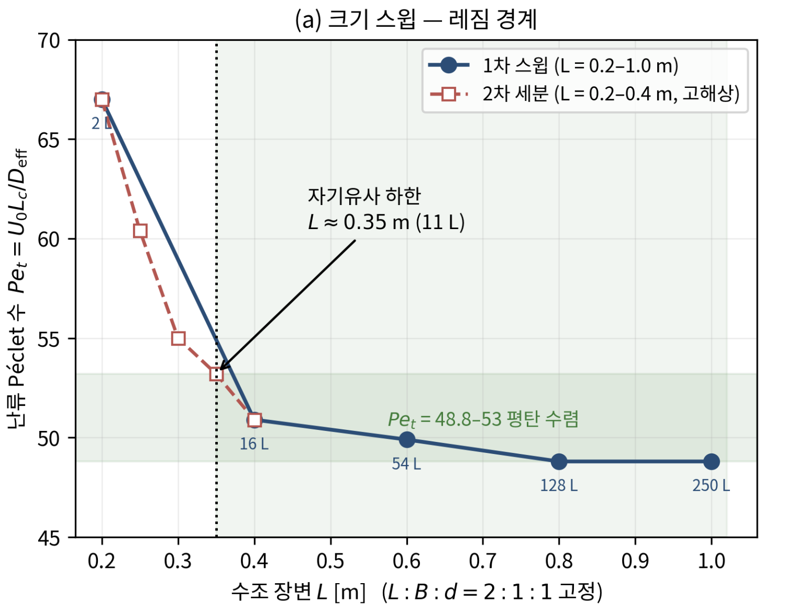
1-1. 실험 범위 확정
목적: 근사식의 허용 범위 확정

Slide 4
1-2. 재폭기 구동 실험
그룹1: 재폭기 위치를 달리한 케이스 3가지
(측정 위치는 고정, 높이(z축)만 다르게 함)
그룹2: 측정 위치를 달리한 케이스 3가지 (재폭기 위치는 고정)
측정
위치
3
측정
위치
2
측정
위치
1
재폭기 위치
고정
Notes:
목적: 재폭기 위치 또는 측정 위치에 따른 용존산소량 양을 측정

Slide 5
1-3. 기하 인식 오차

Slide 6
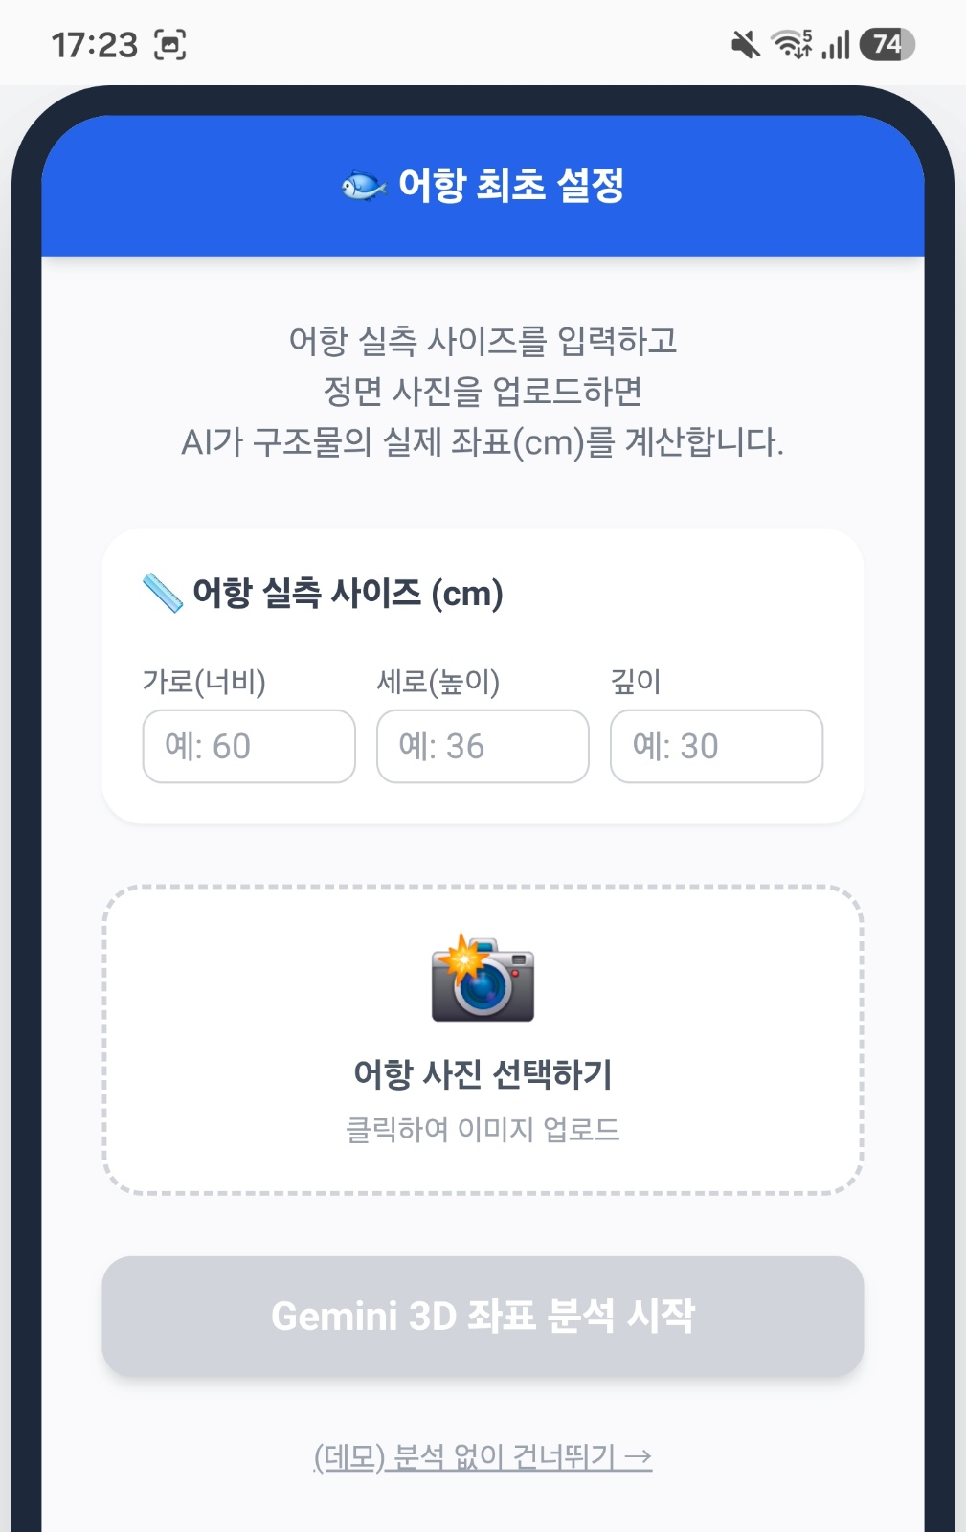
2. 앱 설계-센서 연동 작동 확인
초기 화면
어항의 사이즈를 사용자가 설정할 수 있음.
어항 사진을 넣어서 AI를 통해 장애물들의 위치를 결정함.
주요 기능

Slide 7
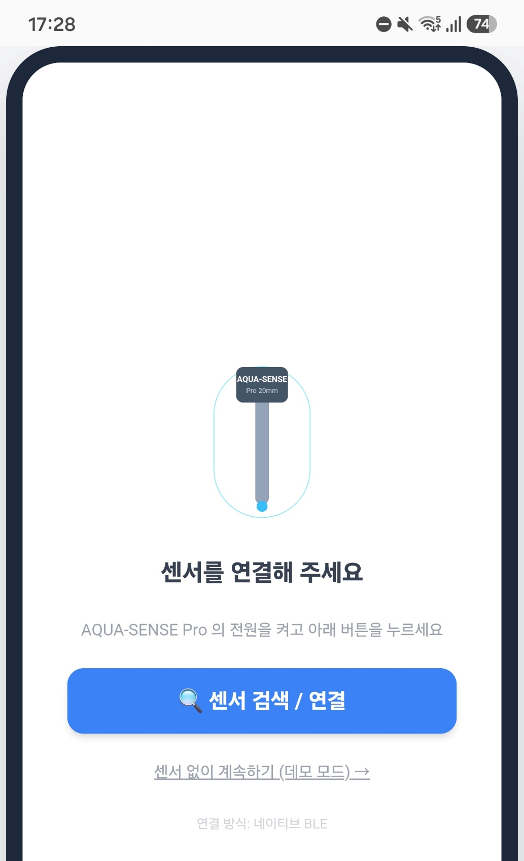
2. 앱 설계-센서 연동 작동 확인
센서 연결 및 탐색 단계
Wifi나 Bluetooth를 통해 센서와 연결 가능.
센서로부터 받은 데이터를 토대로 AI연산
에 활용하거나 스마트폰 어플리케이션에 나타냄.
주요 기능

Slide 8
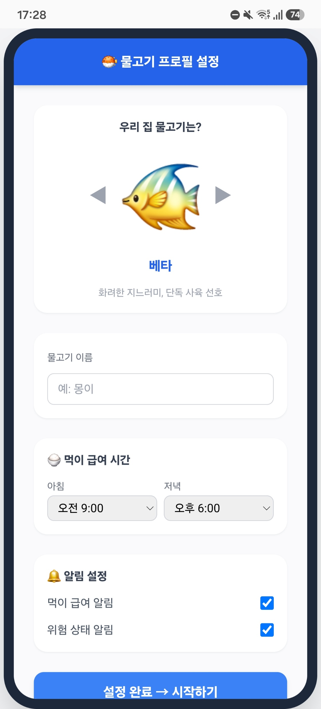
물고기 프로필 설정 화면
자신이 키우는 물고기의 종류 및 이름 설정 가능.
먹이 급여 시간 설정 가능. (자동 급여는 X)
먹이와 물고기 건강상태 알림 설정 가능.
주요 기능

Slide 9
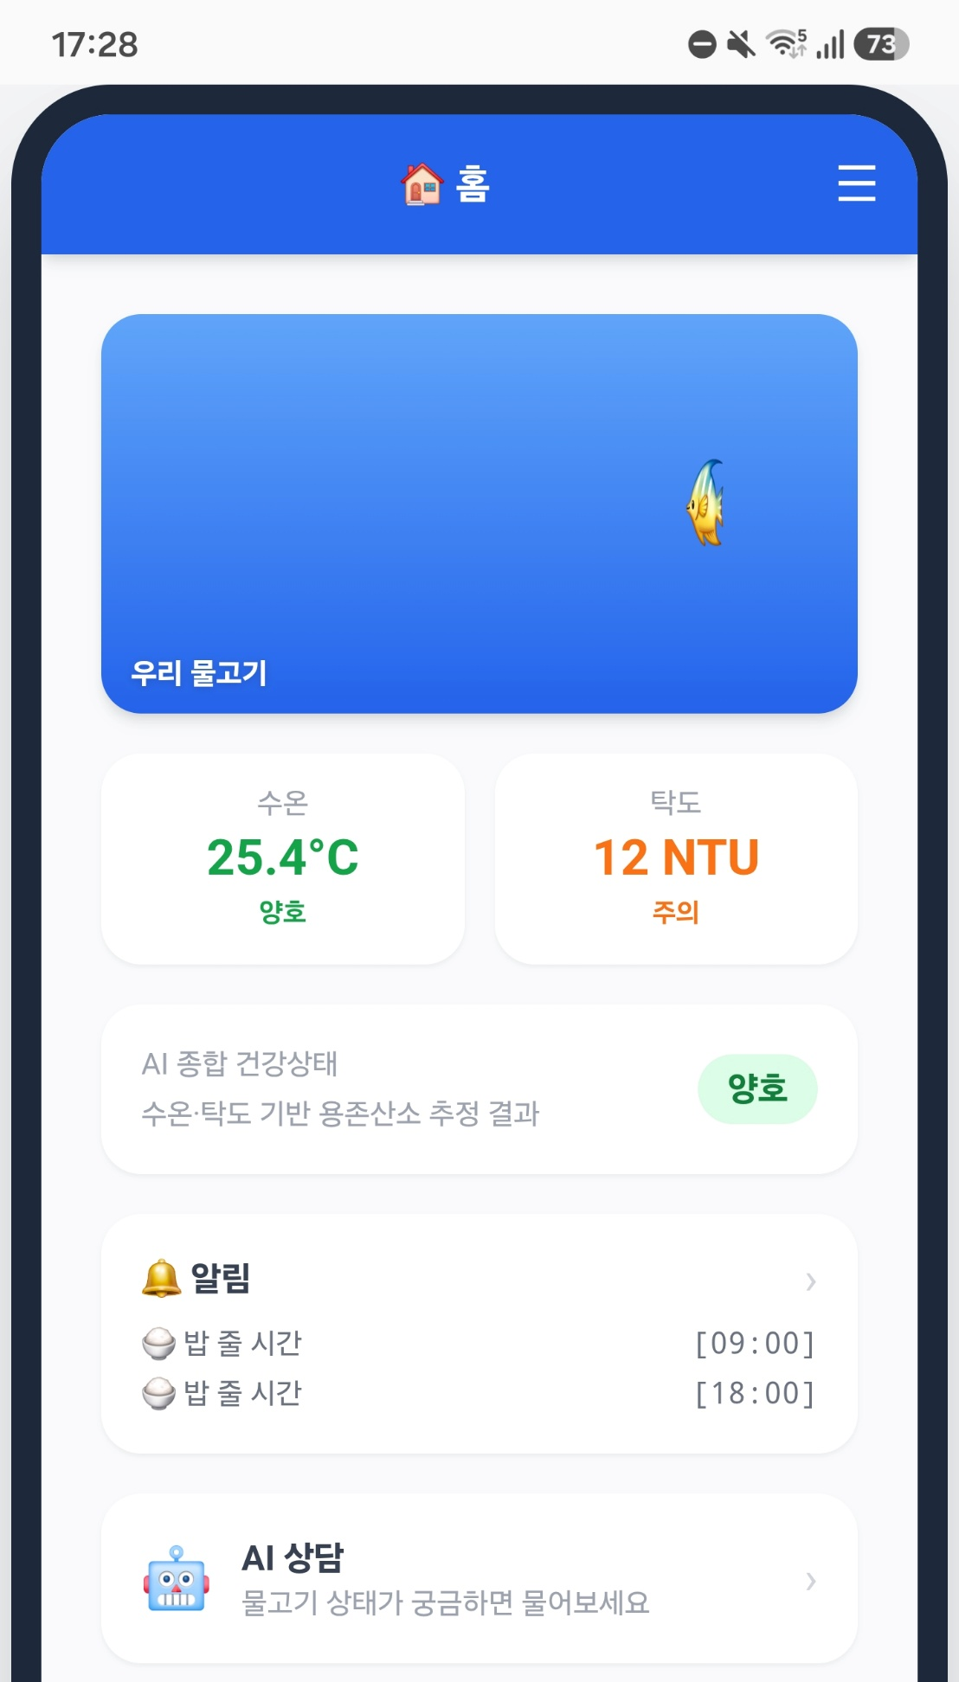
2. 앱 설계-센서 연동 작동 확인
초기 설정 이후 화면
수온, 탁도, 종합 건강상태, 알림 예정 상태란, AI상담 기능.
AI상담 기능에서는 Gemini를 활용한 AI기반 물고기 관리 및 건강상태에 대한 답변이 24시간 가능함.
주요 기능

Slide 10
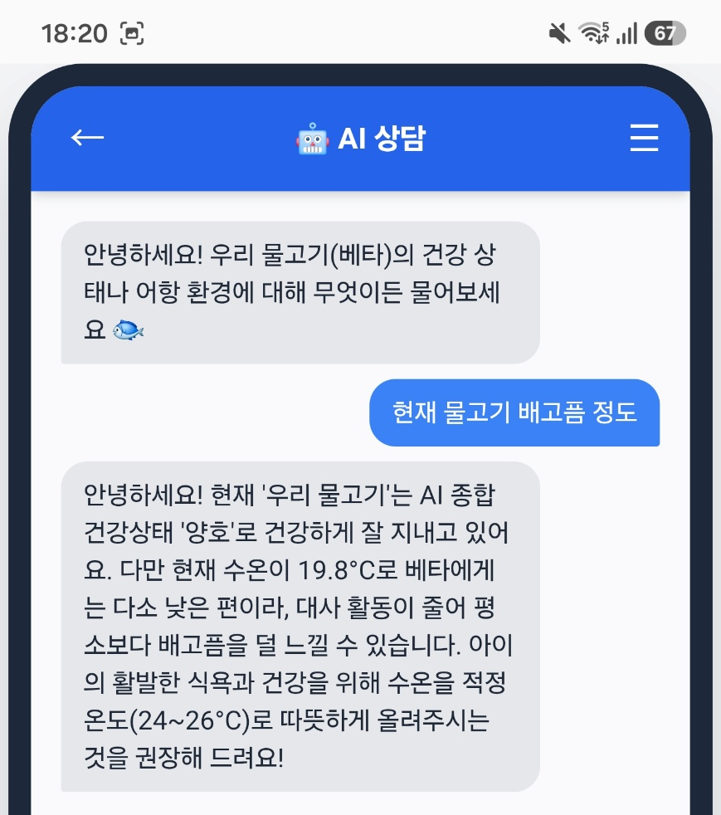
2. 앱 설계-센서 연동 작동 확인
AI 상담 화면
주요 기능
물고기의 건강 상태나 어항 환경에 대한 질문 가능.

Slide 11
3. 논문 작성
논문의 작성 범위 (소프트웨어로 해야될지 기계공학쪽으로 해야될지)
위 실험 내용으로 논문 작성중

Slide 12
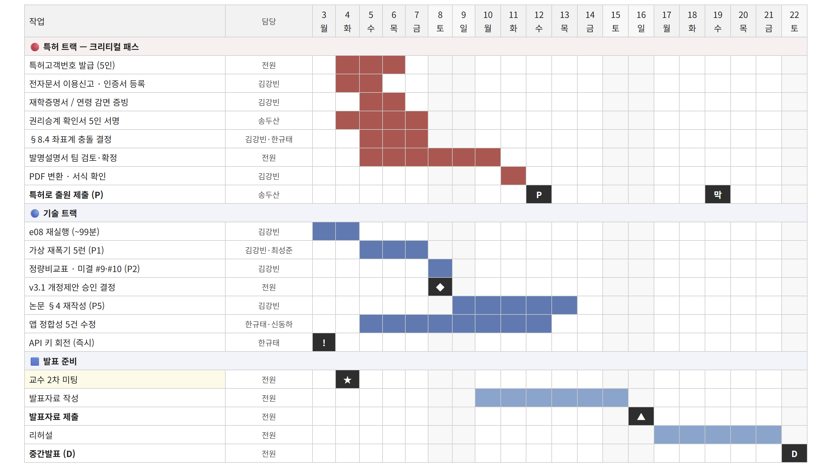
4. 계획

Slide 13
5. 평가 계획 부합성
창의성 및 기획성 (30점)
기존의 스마트 어항은 비싼 초기비용, 이미 완성된 어항에 적용 불가능
이 장치는 기존에 완성된 어항에 간단하게 설치 후 앱으로 연동해서 여러가지 상호작용 가능
진행 성과 (20점)
지배방정식 및 경계조건 정립하여 물리모델 완성
정성적 CFD 검증 완료
과제 완성 가능성 (20점)
위 장치에 대한 특허 출원
위 장치에 대한 실험 및 결과를 논문으로 기재
1개의 수조 사진으로 장애물 배치 분석 및 진단, 다양한 애완 어류의 건강과 관련한 알림을 보내주는 앱 개발
기대효과 (30점)
국내 관상어 시장 규모 약 5000억원, 연 7~8% 성장
산소량 부족 예방, 폭염 폐사 예방 등 양식장 현장에 적용 가능성 높음

